Slide 1

KMP算法
主讲老师：陈小玉
著作：《趣学算法》《趣学数据结构》
《算法训练营：海量图解+竞赛刷题》（入门篇、进阶篇）

Slide 2



《算法训练营》入门篇、进阶篇
第2页

Slide 3
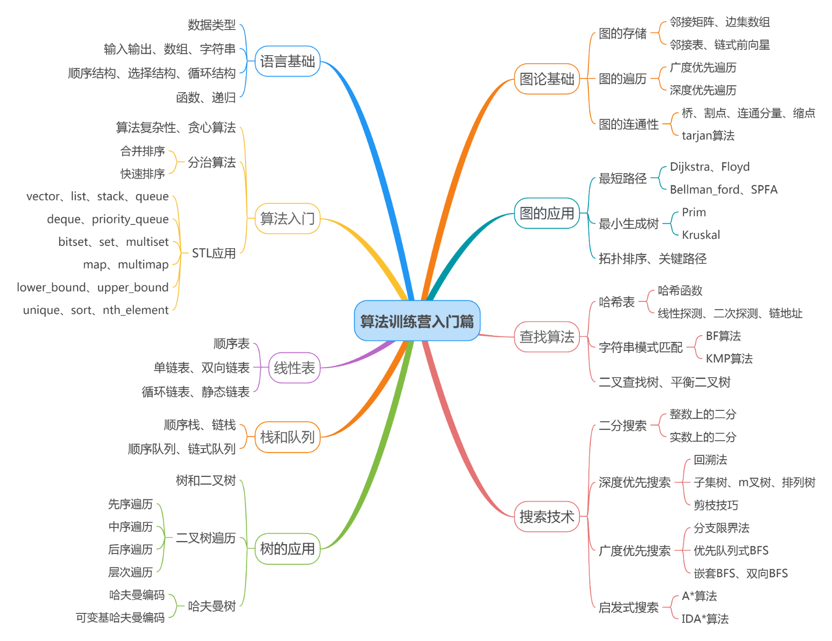


《算法训练营》入门篇
第3页
扫码购书
QQ群：1029262418

Slide 4

KMP算法
第4页
假设有两个串S，T，设S为主串，也称正文串，T为子串，也称为模式，在主串S中查找与模式T相匹配的子串，如果查找成功，返回匹配的子串第一个字符在主串中的位置。
最笨的办法就是穷举所有S的所有子串，判断是否与T匹配。该算法称为BF(Brute Force)算法，Brute Force的意思是蛮力，暴力穷举。
扫码购书
QQ群：1029262418

Slide 5
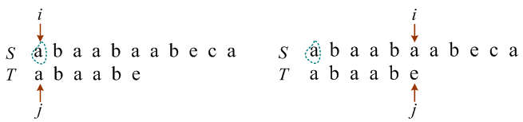
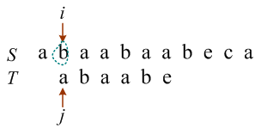
BF算法
第5页

Slide 6
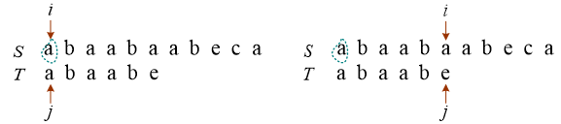
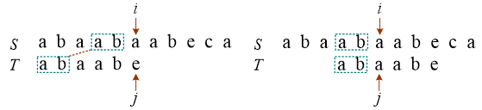
KMP算法
第6页

Slide 7
KMP算法
第7页
Knuth、Morris和Pratt提出了著名的模式匹配算法——KMP算法。
KMP算法的特点是i不回退，如果S[i]=T[j]时，则i++，j++，继续比较；如果S[i]≠T[j]，j回退到next[j]，重新开始比较。
算法关键是计算next[]数组。

Slide 8
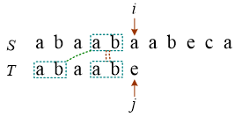
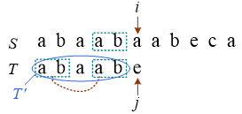
KMP算法
第8页
i指向的字符前面的两个字符和T串中j指向的字符前面两个字符一模一样，因为它们一直相等，才会i++，j++，走到当前的位置。只需要在T串本身比较就可以了。

Slide 9

KMP算法
第9页
假设T串中当前j指向的字符前面的所有字符为T′，则只需比较T′的前缀和T′的后缀即可，如下图所示。

Slide 10
KMP算法
第10页
next[j]表示S[i]≠T[j] 时，j需要回退的位置，T′="t₀t₁…t_{j−1}"
纯手工计算T="abaabe"的next[]数组

Slide 11



KMP算法
第11页
next[j]表示S[i]≠T[j] 时，j需要回退的位置，T′="t₀t₁…t_{j−1}"
KMP的求解方法：假设已知next[j]=k

Slide 12
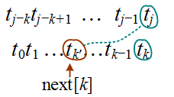

KMP算法
第12页
扫码购书
QQ群：1029262418

Slide 13
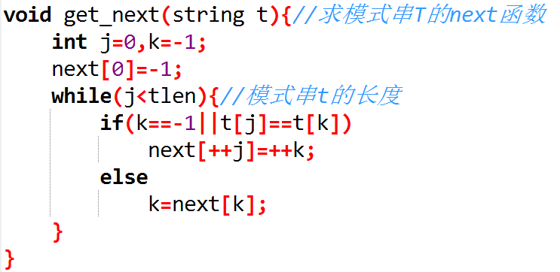
KMP算法
第13页
算法实现

Slide 14
KMP算法
第14页
算法分析
（1）时间复杂度：设S、T串的长度分别为n、m。KMP算法的特点是i不回退，当S[i]≠T[j]时，j回退到next[j]，重新开始比较。最坏情况下扫描整个S串，时间复杂度为O(n)。计算next[]数组需要扫描整个T串，时间复杂度为O(m)，总时间复杂度为O(n+m)。
（2）空间复杂度：辅助数组next[]，空间复杂度为O(m)。

Slide 15


KMP改进算法
第15页
KMP算法中，采用next[]求解非常方便、迅速，但是也有问题。假设next[j]=k，T′="t₀t₁…t_{j−1}"，T′的相等前缀后缀的最大长度为k。
当t_{k}=t_{j}时，原则上next[j+1]=k+1，因为相等前缀和后缀的长度比next[j]多1。

Slide 16
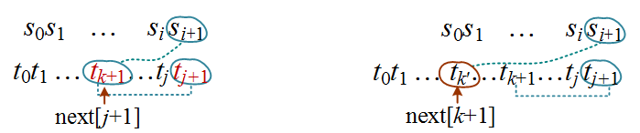
KMP改进算法
第16页
但是，如果t_{j+1}=t_{k+1}，next[j+1]回退到k+1没有意义，因为正是s_{i+1}≠t_{j+1}才回退，t_{j+1}=t_{k+1}，所以s_{i+1}≠t_{k+1}，完全没必要再比较了。next[j+1]直接回退到下一个位置next[k+1]，减少了一次无效比较。

Slide 17
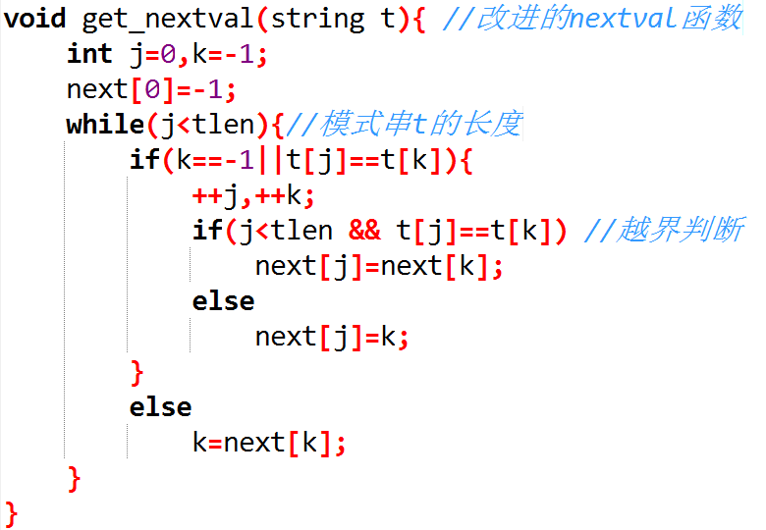
KMP改进算法
第17页
算法实现

Slide 18
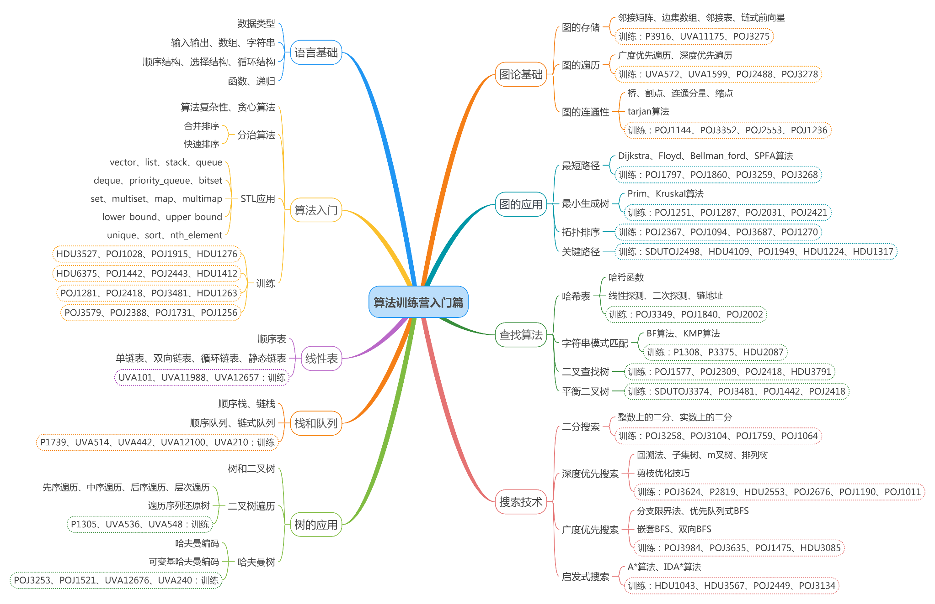
《算法训练营》入门篇刷题图谱
第18页
扫码购书
入门篇题单：https://vjudge.net/article/2652
QQ群：1029262418

